Slide 1
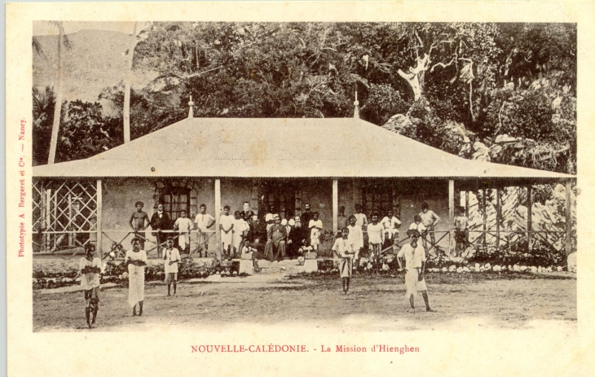
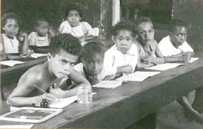
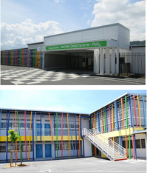
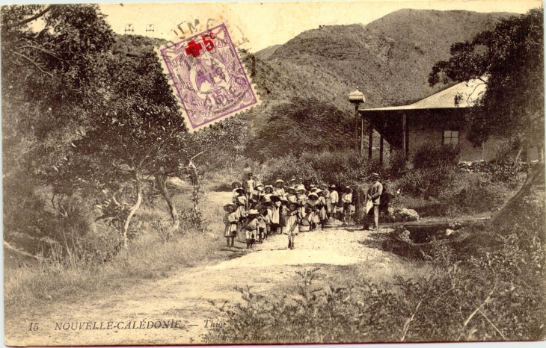
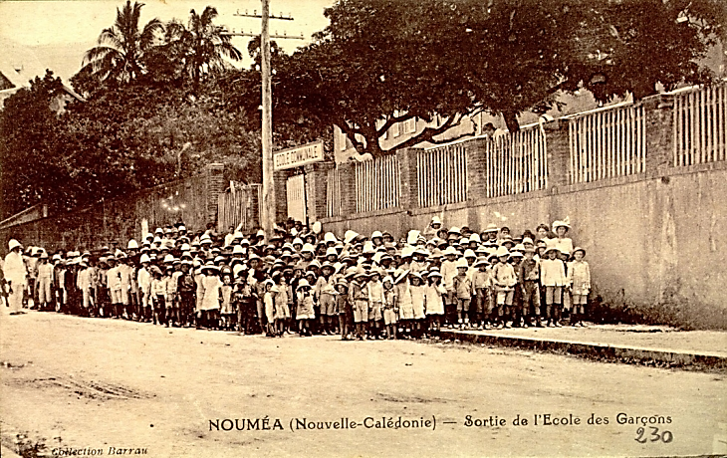
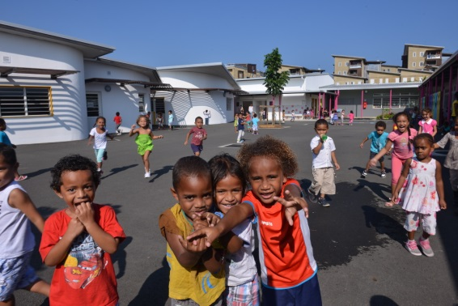
HISTORIQUE ET ORGANISATION DE L’ENSEIGNEMENT en NC TRANSFERT DES COMPETENCES NC
Philippe GUAENERE IEN 1 - 2020 – DENC- VR

Slide 2
1841: Premières écoles des missionnaires protestants, premières écoles catholiques en 1843 (connaissance de base, évangélisation, santé, économie marchande…)

Slide 3
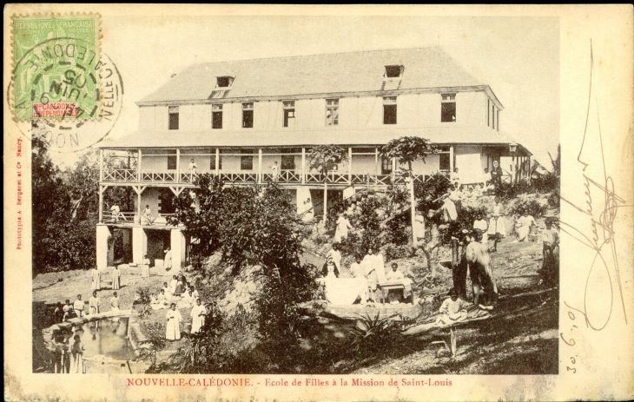
1859: Gouverneur Saisset ouvre deux écoles: garçons/filles (tenues par des militaires)
1863: Gouverneur Guillain fixe les règles: écoles publiques de l’administration et écoles libres des particuliers/ associations
Interdit l’usage des langues locales en milieu scolaire (vise l’emprise protestante aux îles loyauté)
1868: arrêté des écoles publiques, gratuites et obligatoires (enfants de colons) – arrêté sur la gestion des écoles indigènes

Slide 4
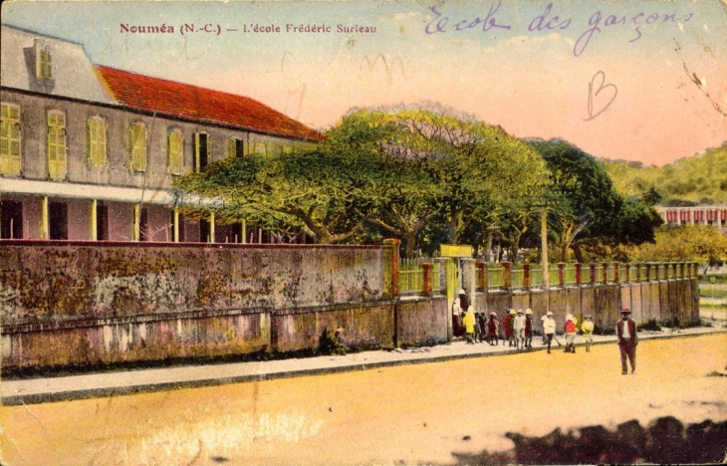
1876: Ouverture d’écoles pour petits bagnards, transportés (île Nou, Bourail, Canala)
1880: Ouverture de l’école Frédéric Surleau (Nouméa)

Slide 5
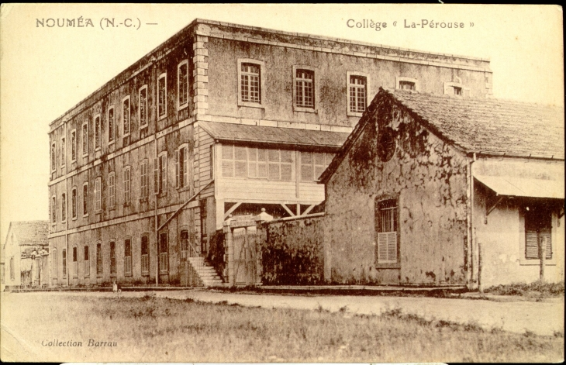
-1885: création en Brousse, des écoles indigènes laïques non obligatoires
-1886: Collège colonial de La Pérouse, deviendra collège Lapérouse puis Lycée Lapérouse

Slide 6
1902: Décret organisant l’école primaire
Arrêté du 3 août 1909: Détermination du fonctionnement des écoles primaires
1923: Français : langue d’enseignement obligatoire pour tous.
-Avant 1945, école pas obligatoire
-1946: fin de l’indigénat, colonie devient TOM, kanak citoyens français (entre 1946 et 1957)
-1951: premières écoles professionnelles
-1952: école indigène devient école de tribu
-1953: école primaire gratuite et obligatoire pour les kanak

Slide 7
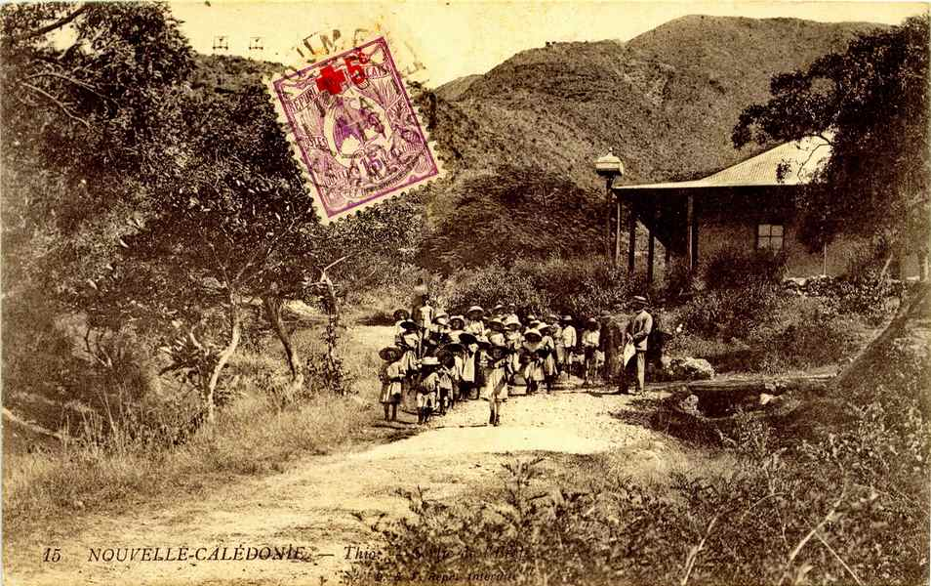
Mars 1957: Ouverture des écoles pour Tonkinois , écoles pour enfants de mineurs: Tiébaghi, Paagoumène, Doniambo et à Thio

Slide 8
Premières tentatives pour l’enseignement spécial
- Arrêté du 16 octobre 1964: Enseignement spécial reconnu et organisé en N.C. Création de la classe de perfectionnement. Mise en place de la première commission spéciale
- Mars 1966: Classe pour attardés (internat des jeunes filles, face à l’actuel Im. Iekawé)
- Mars 1967: Transfert classe de perf. Surleau vers Suzanne Russier (actuelle mairie de Nouméa)

Slide 9
Période des Evénements: 1984 - 1988
Scission d’une partie de la population avec « l’école coloniale »
Création des Ecoles Populaires Kanak (EPK): revendication identitaire – objectifs:
-Interroger le système (peu de réussite)
-Introduire dans les programmes, l’enseignement des langues et de la culture kanak, des adaptations au contexte…

Slide 10
LES COMPETENCES DE L’ENSEIGNEMENT
TRANSFEREES
(QUELQUES RAPPELS)

Slide 11
L’ENSEIGNEMENT PRIMAIRE PUBLIC
La loi référendaire n° 88-1028 du 9 novembre 1988 (issue des Accords de Matignon – Oudinot) a confié aux Provinces la gestion des maîtres du premier degré de l’enseignement public à partir du 1er janvier 1990.
L’Etat a transféré sa compétence pédagogique en matière d’enseignement du 1er degré public à la Nouvelle-Calédonie le 1er janvier 2000.

Slide 12
L’ENSEIGNEMENT PRIMAIRE PUBLIC
COMPETENCES DES COMMUNES
- Construction des écoles
- Aménagement et entretien des locaux
- Dotations d’équipements, dotations pédagogiques
- Affectation et gestion des personnels de service
- Organisation de la demi-pension et des garderies

Slide 13
L’ENSEIGNEMENT PRIMAIRE PUBLIC
COMPETENCES DES PROVINCES
- Définition des besoins en emplois
- Affectation et rémunération des maîtres, nomination des directeurs d’école
- Carte scolaire
- Gestion des personnels (R.H.)
Adaptation des programmes aux réalités culturelles et linguistiques propres à chaque Province, et politique éducative
Construction des collèges

Slide 14
L’ENSEIGNEMENT PRIMAIRE PUBLIC
COMPETENCES DE LA NOUVELLE-CALEDONIE
- Formation initiale et continue des maîtres
- Programmes d’enseignement ( sans préjudice des adaptations choisies par chaque Province )
- Contrôle pédagogique et évaluation des maîtres (par des Inspecteurs de l’Education nationale mis à disposition de la Nouvelle-Calédonie)

Slide 15
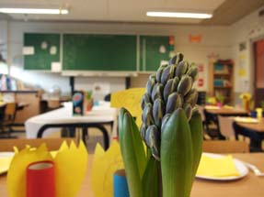
DEUX INSTITUTS DE FORMATION
Institut de Formation des Maîtres de la Nouvelle-Calédonie
Formation initiale des instituteurs
Formation continue
Formations C.A.P.P.E.I. C.A.F.I.P.E.M.F.
Ecole Supérieure du professorat et de l’Education

Slide 16
LES COMPETENCES
DE L’ENSEIGNEMENT
TRANSFEREES (suite)

Slide 17
1er janvier 2012
Transferts à la Nouvelle-Calédonie des compétences concernant :
l’enseignement secondaire
public et privé
l’enseignement primaire privé
l’enseignement agricole
la santé scolaire

Slide 18
Les compétences transférées le sont de manière irréversible
La loi organique n° 99-209 du 19 mars 1999 et la loi organique n° 2009-969 modifiée du 3 août 2009 déterminent le contenu et les modalités d’application de l’Accord de Nouméa en matière de transferts de compétences.
La loi prévoit plusieurs types de convention portant sur :
Les compétences à transférer
L’organisation de la structure ou du service au sein de laquelle sont transférées les compétences
Les personnels attachés à l’exercice des compétences concernées

Slide 19
MISE EN OEUVRE
2011
ORGANISATION DU GRAND DEBAT SUR L’ AVENIR DE L’ECOLE CALEDONIENNE (débats publics, miroir du débat, Recommandations)

Slide 20
MISE EN OEUVRE
PROJET EDUCATIF
CHARTE D’APPLICATION

Slide 21
- Délibération du Congrès de la NC N°213 du 29/12/2016 relative à l’adaptation et à la contextualisation de la réforme du collège en NC
- Délibération du Congrès de la NC Avril 2019 relative à l’adaptation et à la contextualisation de la réforme du Lycée en NC

Slide 22
-Charte 2021 – 2023 du PENC -Programmes du Primaire _____
En cours de rédaction
Merci de votre attention

